Slide 1


Hãy quan sát TN và cho biết: phải để đèn pin theo hướng nào để vết sáng đến đúng một điểm A cho trước trên tường?
 A

Slide 2
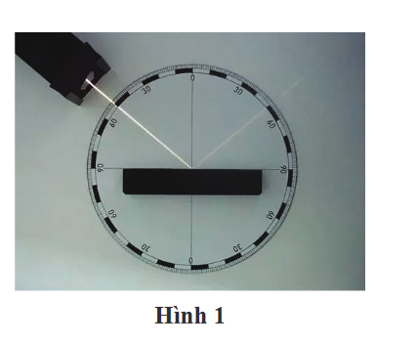

Slide 3
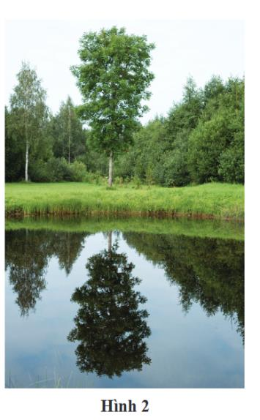
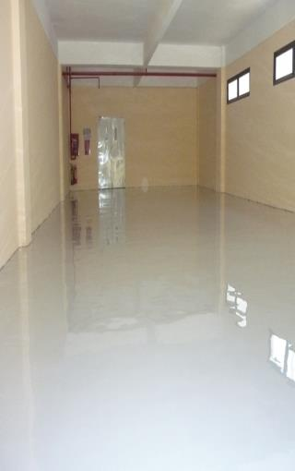
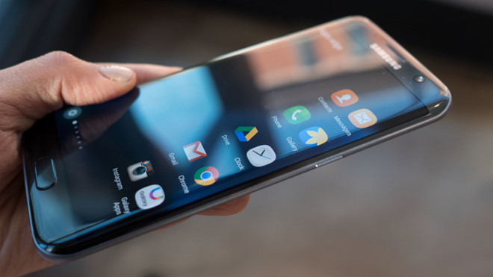
Hình 1
Hình 3

Slide 4
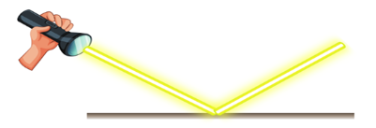

Slide 5
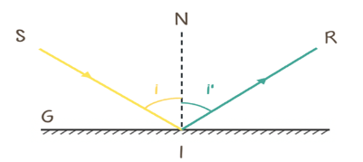

Slide 6
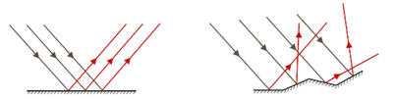

Slide 7
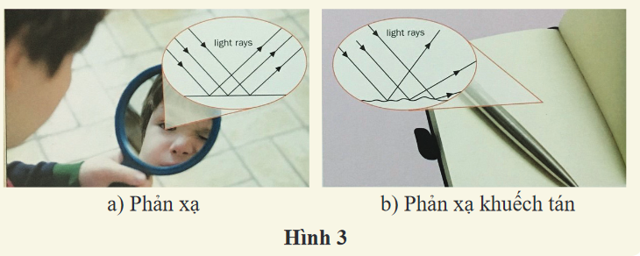
Hãy quan sát hình 3 và so sánh đường truyền tia sáng trong hai trường hợp phản xạ và phản xạ khuếch tán tại các bề mặt.

Slide 8
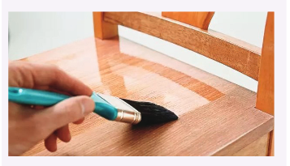
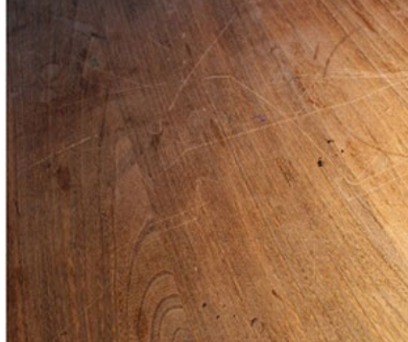
Mặt ghế (hình 4) phản xạ ánh sáng như thế nào trước và sau khi được đánh dầu bóng?
chưa đánh dầu bóng đã đánh dầu bóng
Hình 4

Slide 9
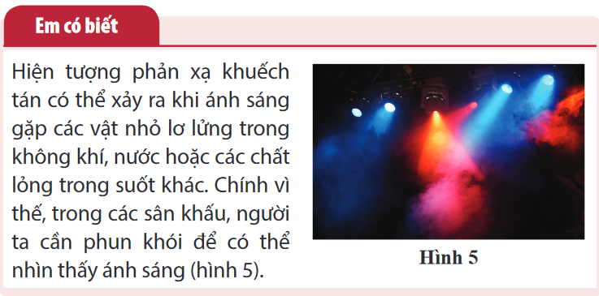

Slide 10

 A

Slide 11
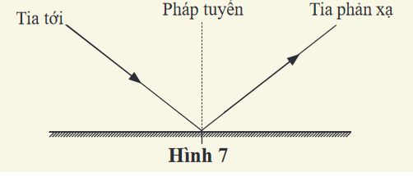
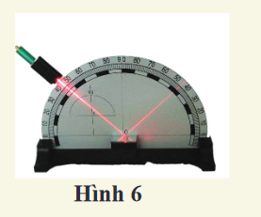

Slide 12
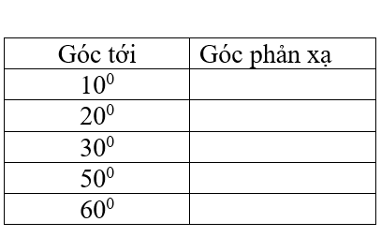
PHIẾU HỌC TẬP SỐ 1
Câu hỏi
1. Em hãy quan sát hiện tượng xảy ra trong thí nghiệm và cho biết tia phản xạ nằm trong mặt phẳng nào? ……………………………………
2. Nhận xét mối quan hệ giữa góc tới và góc phản xạ …………………
......................................................................................................................

Slide 13
Định luật phản xạ ánh sáng:
* Tia phản xạ nằm trong mặt phẳng tới (mặt phẳng chứa tia tới và pháp tuyến của gương tại điểm tới.
* Góc phản xạ bằng góc tới.

Slide 14
Hãy quan sát TN và cho biết: phải để đèn pin theo hướng nào để vết sáng đến đúng một điểm A cho trước trên tường?
 A

Slide 15
Hình 8 vẽ một tia sáng tới SI chiếu lên một gương phẳng M.
a. Hãy vẽ tia phản xạ.
S
Cách vẽ:
-Vẽ pháp tuyến IN với gương tại I.
- Vẽ tia phản xạ IR với góc phản xạ bằng góc tới.
- Ta có tia phản xạ IR.
70
80
90
100
i
60
110
120
N
50
i’
130
40
140
30
I
20
150
160
10
170
0
R
180
M

Slide 16
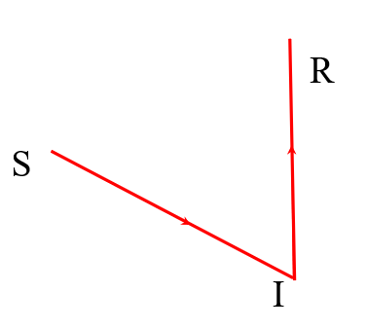
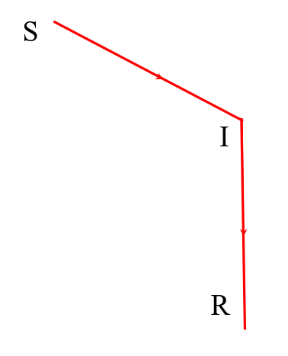
b. Nếu giữ nguyên tia tới SI, làm thế nào để có tia phản xạ hướng theo phương thẳng đứng. Tiến hành thí nghiệm kiểm tra đề xuất của em.
Hình a
Hình b

Slide 17


Slide 21
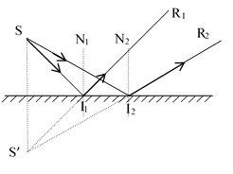
IV. DỰNG ẢNH MỘT VẬT QUA GƯƠNG PHẲNG :

Slide 23

Bài tập 1. Vẽ lại sơ đồ cấu tạo kính tiềm vọng (Hình 13.8/SGK) và vẽ tiếp đường truyền của ánh sáng tới mắt.
Sơ đồ kính tiềm vọng

Slide 24
Bài tập 2. Giải thích tại sao ở hình 13.10/SGK ta có thể nhìn thấy ảnh của vật ở phần đã được đánh dầu bóng, còn ở phần chưa đánh dầu bóng thì không thấy.
Trả lời: Ta có thể nhìn thấy ảnh của vật ở phần đã được đánh dầu bóng, còn ở phần chưa đánh dầu bóng thì không thấy là vì bề mặt phần gỗ khi được đánh dầu bóng sẽ trở nên nhẵn bóng có khả năng phản xạ ánh sáng giống như một chiếc gương phẳng nên sẽ tạo ra ảnh của vật. Còn bề mặt phần gỗ chưa được đánh dầu bóng sẽ chỉ có khả năng phản xạ khuếch tán ánh sáng chiếu vào nên sẽ không tạo được ảnh của vật.

Slide 25
Bài tập 3: Chiếu một tia sáng SI lên một gương phẳng, ta thu được một tia phản xạ IR tạo với tia tới một góc 40⁰. Góc tới có giá trị nào sau đây?
A. 20⁰
B. 80⁰
C. 40⁰
D. 60⁰
A
S
R
40⁰
I

Slide 26
Bài tập 4: Chiếu một tia sáng vuông góc với mặt một gương phẳng, góc phản xạ i’có giá trị nào sau đây?
S
A. i’ =90⁰
B. i’ = 45⁰
C. i’ = 180⁰
D. i’ = 0⁰
D
I

Slide 27
Bài tập 5. Sưu tầm các tranh, ảnh về các vật có tính đối xứng gương trong đời sống giống như chùa Một Cột ở Hà Nội (Hình 13.15/SGK).

Slide 28
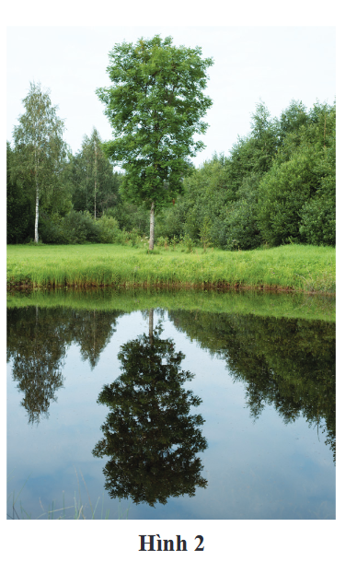

Slide 29

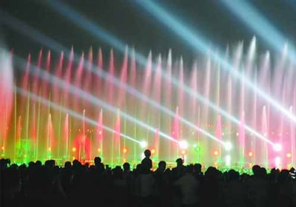
CÁC HÌNH ẢNH LIÊN QUAN TỚI HIỆN TƯỢNG PHẢN XẠ ÁNH SÁNG

Slide 30
